Slide 1
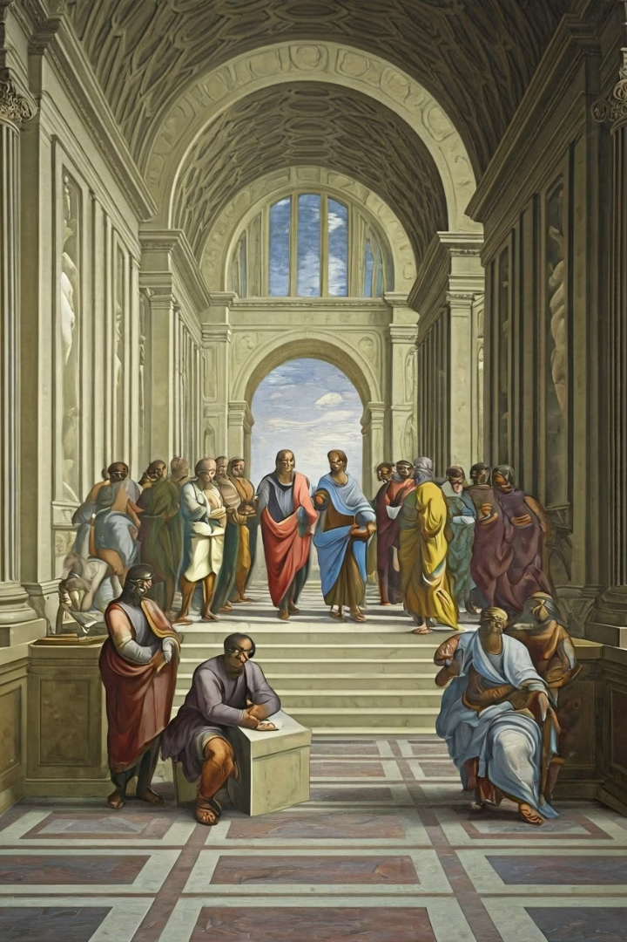
La Lógica y las Ciencias: Un Viaje Filosófico
Exploraremos los fundamentos del pensamiento científico y su evolución histórica.
Analizaremos el desarrollo desde los filósofos naturalistas hasta las contribuciones de Aristóteles.
by Karen Macías

Slide 2
Introducción a la Lógica Científica
¿Qué es la lógica científica?
Su importancia
Fundamento científico
Conjunto de principios que rigen el pensamiento racional y ordenado.
Establece las bases del razonamiento sistemático.
Constituye el cimiento de todo conocimiento científico.
Se centra en el estudio de argumentos válidos y coherentes.
Permite estructurar correctamente el pensamiento científico.
Proporciona herramientas para evaluar la validez de teorías.

Slide 3
Roles de la Lógica en la Ciencia
Estructuración
Validación
Organiza el pensamiento científico de forma coherente.
Permite examinar rigurosamente hipótesis y teorías.
Análisis
Fundamentación
Proporciona herramientas para descomponer problemas complejos.
Establece las bases para el conocimiento objetivo.

Slide 4
Conceptos Científicos: Naturaleza y Clasificación
Formación
Clasificación
Surgen de la observación y abstracción de fenómenos.
Se organizan en categorías según sus propiedades.
Aplicación
Evolución
Se utilizan para explicar y predecir fenómenos.
Se transforman con el avance del conocimiento.

Slide 5
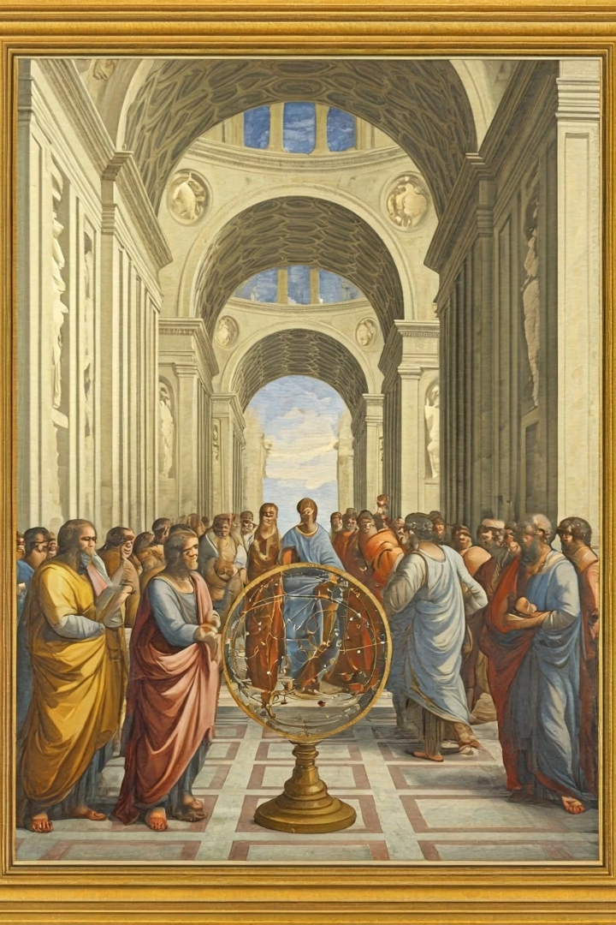
Filósofos Naturalistas: Primeros Exploradores
Tales de Mileto (624-546 a.C.)
Propuso el agua como principio fundamental de todo.
Anaximandro (610-546 a.C.)
Introdujo el concepto de "ápeiron", principio infinito y eterno.
Anaxímenes (586-526 a.C.)
Consideró el aire como elemento primordial del cosmos.
Heráclito (535-484 a.C.)
Defendió el cambio constante y el fuego como elemento esencial.

Slide 6
Aristóteles: Padre de la Clasificación Científica
Observación
Base de todo conocimiento científico
Categorización
Sistema de clasificación jerárquica
Causalidad
Búsqueda de causas y principios
Conocimiento Sistematizado
Organización completa del saber

Slide 7
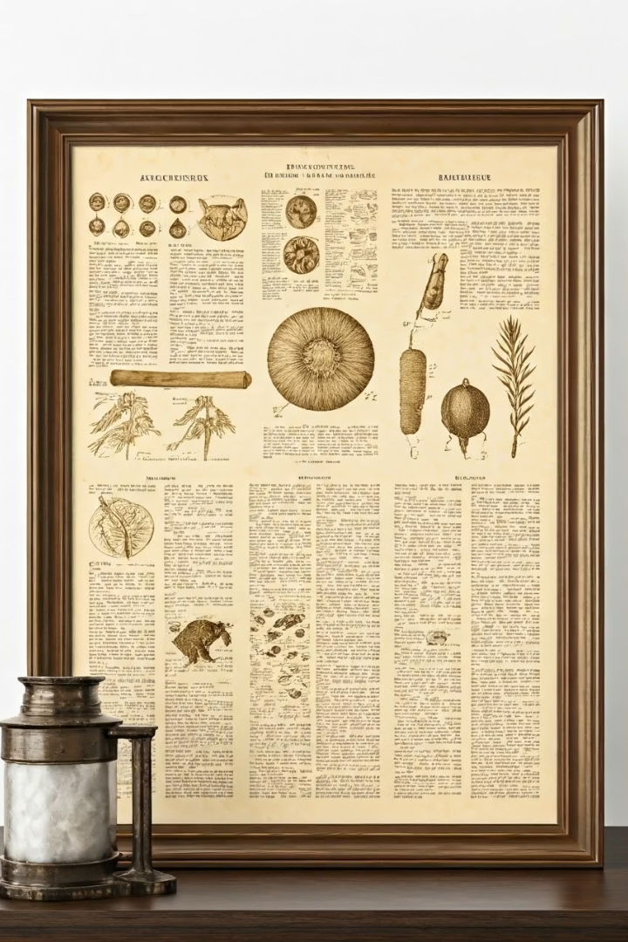
Las Ciencias Naturales según Aristóteles
Física
Estudio del movimiento
Análisis de causas
Comprensión del cambio
Biología
Clasificación de seres vivos
Estudio de anatomía animal
Observación de ciclos vitales
Astronomía
Modelo geocéntrico
Esferas celestes
Movimientos planetarios
Meteorología
Fenómenos atmosféricos
Ciclos naturales
Predicción de cambios

Slide 8
Desarrollo de Categorías Científicas
Categorías Filosóficas
Basadas en observación simple y razonamiento intuitivo
Taxonomías Medievales
Combinan observación con elementos teológicos
Clasificaciones Modernas
Fundamentadas en observación sistemática y experimentación
Sistemas Contemporáneos
Basados en relaciones evolutivas y estructura molecular

Slide 9
Pensamiento Lógico y Método Científico
Observación
Fenómenos naturales despiertan curiosidad.
Hipótesis
Formulación de explicaciones tentativas.
Experimentación
Pruebas sistemáticas para validar hipótesis.
Conclusión
Establecimiento de principios generales.

Slide 10
Contribuciones Filosóficas a la Ciencia
Filósofo
Período
Contribución Principal
Sócrates
470-399 a.C.
Método dialéctico para descubrir verdades
Platón
427-347 a.C.
Teoría de las Ideas como realidades perfectas
Aristóteles
384-322 a.C.
Lógica formal y clasificación sistemática
Bacon
1561-1626
Método inductivo para investigación científica
Descartes
1596-1650
Duda metódica y razonamiento matemático

Slide 11
Aplicaciones Contemporáneas
Inteligencia Artificial
Física Cuántica
Investigación Interdisciplinaria
Utiliza lógica computacional para simular razonamiento humano.
Aplica lógica multivalente para explicar fenómenos subatómicos.
Combina métodos lógicos de diversas disciplinas científicas.

Slide 12
Conclusiones: La Lógica como Herramienta Fundamental
2500+
100%
Años de evolución
Disciplinas científicas
Desarrollo histórico del pensamiento lógico-científico
Todas utilizan lógica como herramienta fundamental
∞
Potencial futuro
Posibilidades ilimitadas para el desarrollo científico

